Slide 1
Opentsdb基本原理介绍

Slide 2

什么是时序数据
Wiki中关于”时间序列（Time Series）“的定义：
时间序列（Time Series）是一组按照时间发生先后顺序进行排列的数据点序列，通常一组时间序列的时间间隔为一恒定值（如1秒，5分钟，1小时等）。 时间序列数据可被简称为时序数据。实时监控系统所收集的监控指标数据，通常就是时序数据 。
时序数据具有如下特点：
每一个时间序列通常为某一固定类型的数值
数据按一定的时间间隔持续产生，每条数据拥有自己的时间戳信息
通常只会不断的写入新的数据，几乎不会有更新、删除的场景
在读取上，也往往倾向于读取最近写入的数据。

Slide 3
相关概念
TSDB ：Time Series Database，时序数据库，用于保存时间序列（按时间顺序变化）的海量数据。
度量（metric）：数据指标的类别，如发动机的温度、发动机转速、风速、系统负载值等。
时间戳（timestamp）：数据产生的时间点。
数值（value）：度量对应的数值，如56°C、1000r/s等（实际中不带单位）。
标签（tag）：一个标签是一个key-value对，用于提供额外的信息，如"设备号=95D8-7913"、“型号=ABC123”、“出厂编号=1234567890”等。
数据点（data point）：“1个metric+1个timestamp+1个value + n个tag（n>=1）”唯一定义了一个数据点。当写入的metric、timestamp、n个tag都相同时，后写入的value会覆盖先写入的value。
时间序列 ：又称为时间线，“1个metric +n个tag（n>=1）”定义了一个时间序列。

Slide 4
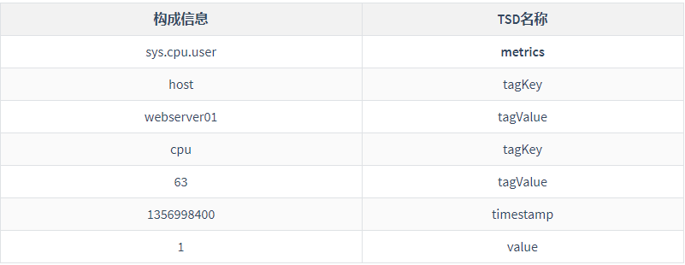
时间序列示例数据
sys.cpu.user host=webserver01 1356998400 50
sys.cpu.user host=webserver01,cpu=0 1356998400 1
sys.cpu.user host=webserver01,cpu=1 1356998400 0
sys.cpu.user host=webserver01,cpu=2 1356998400 2
sys.cpu.user host=webserver01,cpu=3 1356998400 0
Data Point:
Metrics
+Tags(=TagK+Tagv)
+Value
+Timestamp

Slide 5
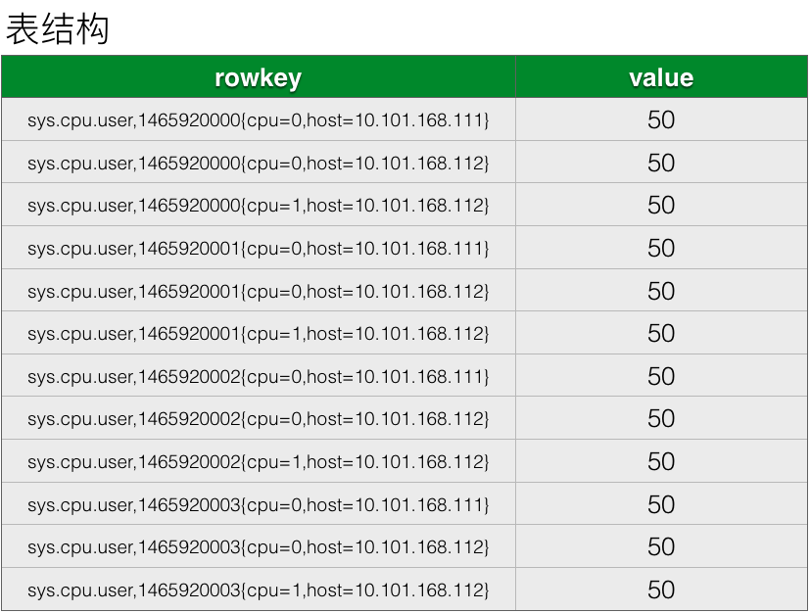
元数据模型-How？
?

Slide 6
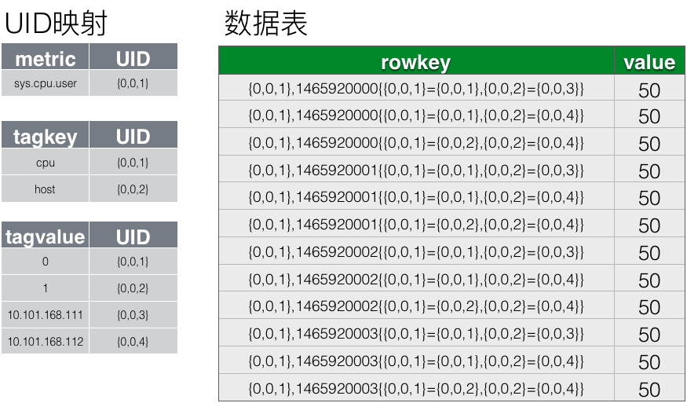
元数据模型-Yes！

Slide 7
元数据模型-UID
OpenTSDB分配UID时遵循如下规则:
metrics、tagKey和tagValue的UID分别独立分配
每个metrics名称（tagKey/tagValue）的UID值都是唯一。不存在不同的metrics（tagKey/tagValue）使用相同的UID，也不存在同一个metrics（tagKey/tagValue）使用多个不同的UID
UID值的范围是0x000000到0xFFFFFF，即metrics（或tagKey、tagValue）最多只能存在16,777,216个不同的值。

Slide 8
元数据模型-UID
为了从UID索引到metrics（或tagKey、tagValue），同时也要从metrics（或tagKey、tagValue）索引到UID，OpenTSDB同时保存这两种映射关系数据。 在元数据表中，把这两种数据分别保存到两个名为”id”与”name”的Column Family中;
hbase(main):009:0> scan 'tsdb-uid‘
\x00 column=id:metrics, timestamp=1530288910326, value=\x00\x00\x00\x00\x00\x00\x00\x12
\x00 column=id:tagk, timestamp=1529652270537, value=\x00\x00\x00\x00\x00\x00\x00\x0A
\x00 column=id:tagv, timestamp=1530288910343, value=\x00\x00\x00\x00\x00\x00\x00\x12
\x00\x00\x01 column=name:metrics, timestamp=1528879705241, value=sys.cpu.user \x00\x00\x01 column=name:tagk, timestamp=1528879705280, value=host
\x00\x00\x01 column=name:tagv, timestamp=1528879705313, value=web01
sys.cpu.user column=id:metrics, timestamp=1528879705251, value=\x00\x00\x01
host column=id:tagk, timestamp=1528879705287, value=\x00\x00\x01
web01 column=id:tagv, timestamp=1528879705321, value=\x00\x00\x01

Slide 9
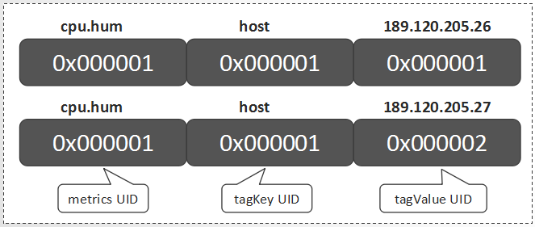
元数据模型-TSUID
对每一个Data Point，metrics、timestamp、tagKey和tagValue都是必要的构成元素。除timestamp外，metrics、tagKey和tagValue的UID就可组成一个TSUID，每一个TSUID关联一个时间序列，如下所示： <metrics_UID><tagKey1_UID><tagValue1_UID>[…<tagKeyN_UID><tagValueN_UID>]

Slide 10
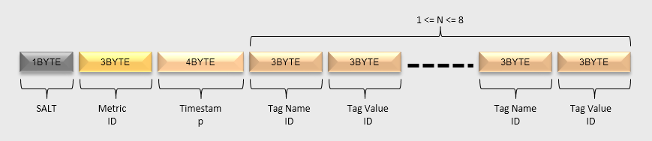
元数据模型-RowKey
metrics数据的HBase RowKey中包含主要组成部分为：盐值（Salt）、metrics名称、时间戳、tagKey、tagValue等部分。前面已经提到，为了统一各个值的长度以及节省空间，对metrics名称、tagKey和tagValue分配了UID信息。所以，在HBase RowKey中实际写入的metrics UID、tagKey UID和tagValue UID。HBase RowKey的数据模型如下图所示：

Slide 11
元数据模型-RowKey
SALT：建议开启SALT功能，可以有效提高性能。SALT数据的长度是变长的：如果SALT的值少于256，那么只用一个字节表示即可；如果需要设置更大的SALT值，也会相应地占用更多的空间。
Metric ID：metrics名经过编码后，每个Metric ID的长度为三个字节。
Timestamp：这里是整点小时时间戳。
tagKey UID & tagValue UID：tagKey和tagValue经过编码后，每个tagKey UID和tagValue UID的长度都为三个字节。tagKey UID和tagValue UID必须成对出现，最少必须存在1对，最多存在8对。
如果设置了SALT，分成固定的20个桶（SALT_BUCKETS=20；根据rowkey里面的metrics和tagk/tagv对计算hash值，对SALT_BUCKETS取模，对取模后的值进行位运算，获取最后的SALT key

Slide 12
元数据模型-Qualifier
Qualifier用于保存一个或多个DataPoint中的时间戳、数据类型、数据长度等信息。
时间戳中的小时级别的信息已经保存在RowKey中，Qualifier只需要保存一个小时中具体某秒或某毫秒的信息即可，这样可以减少数据占用的空间。
一个小时中的某一秒（少于3600）最多需要2个字节即可表示，而某一毫秒（少于3600000）最多需要4个字节才可以表示。为了节省空间，OpenTSDB没有使用统一的长度，而是对特定的类型采用特性的编码方法。Qualifer的数据模型主要分为如下三种情况：秒、毫秒、秒和毫秒混合。

Slide 13
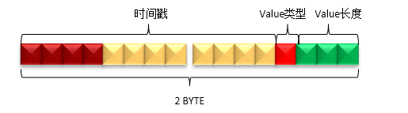
元数据模型-Qualifier
秒类型
Value长度：Value的实际长度是Qualifier的最后3个bit的值加1，即(qualifier & 0x07) + 1。表示该时间戳对应的值的字节数。所以，值的字节数的范围是1到8个字节。
Value类型：Value的类型由Qualifier的倒数第4个bit表示，即(qualifier & 0x08)。如果值为1，表示Value的类型为float；如果值为0，表示Value的类型为long。
时间戳：时间戳的值由Qualifier的第1到第12个bit表示，即(qualifier & 0xFFF0) >>>4。由于秒级的时间戳最大值不会大于3600，所以qualifer的第1个bit肯定不会是1。

Slide 14
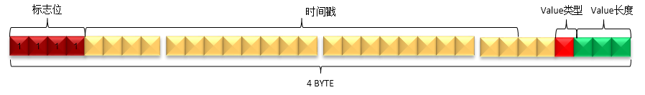
元数据模型-Qualifier
毫秒类型
Value长度：与秒类型相同。
Value类型：与秒类型相同。
时间戳： 时间戳的值由Qualifier的第5到第26个bit表示，即(qualifier & 0x0FFFFFC0) >>>6。
标志位：标志位由Qualifier的前4个bit表示。当该Qualifier表示毫秒级数据时，必须全为1，即(qualifier[0] & 0xF0) == 0xF0。
第27到28个bit未使用。

Slide 15

元数据模型-Qualifier
混合类型
秒类型和毫秒类型的数量没有限制，并且可以任意组合。
不存在相同时间戳的数据，包括秒和毫秒的表示方式。
遍历混合类型中的所有DataPoint的方法是：
从左到右，先判断前4个bit是否为0xF0
如果是，则当前DataPoint是毫秒型的，读取4个字节形成一个毫秒型的DataPoint
如果否，则当前DataPoint是秒型的，读取2个字节形成一个秒型的DataPoint
以此迭代即可遍历所有的DataPoint

Slide 16
元数据模型-Value
HBase Value部分用于保存一个或多个DataPoint的具体某个时间戳对应的值。由于在Qualifier中已经保存了DataPoint Value的类型和DataPoint Value的长度，所以无论是秒级还是毫秒级的值，都可以用相同的表示方法，而混合类型就是多个DataPoint Value的拼接。HBase Value按照长度可以分为如下几种类型：
单字节
当DataPoint Value为long型，且大于等于-128（Byte.MIN_VALUE），且少于或等于127（Byte.MAX_VALUE）的时候，使用1个字节存储。
两字节
当DataPoint Value为long型，且大于等于-32768（Short.MIN_VALUE），且少于或等于32767（Short.MAX_VALUE）的时候，使用2个字节存储。
四字节
当DataPoint Value为long型，且大于等于0x80000000（Integer.MIN_VALUE），且少于或等于0x7FFFFFFF（Integer.MAX_VALUE）的时候，使用4个字节存储。
八字节
当DataPoint Value为long型，且不是上面三种类型的时候，使用8个字节存储。当DataPoint Value为float型的时候，使用8个字节表示。

Slide 17
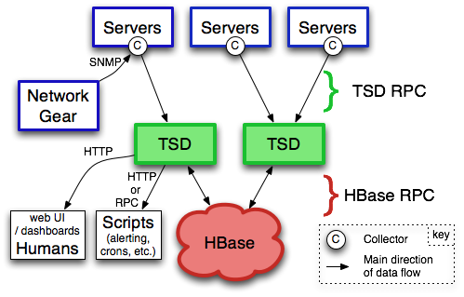
OpenTSDB架构

Slide 18
写流程-HTTP
POST http://203.57.225.49:8053/api/put?summary&details
请求的解析和路由
RowKey的生成
按需生成UID
把所有的tagk的uid进行了二进制排序
按需计算SALT值
生成Qualifier
写入数据
写入元数据
[{
"metric": "web.sys.cpu.nice",
"timestamp": 1540015693,
"value": 32,
"tags": {
"host": "web01",
"dc": "lga"
}
},{
"metric": "db.sys.cpu.nice",
"timestamp": 1540008793,
"value": 64,
"tags": {
"host": "web01",
"dc": "lga"
}
}]

Slide 19
读流程
{
"start": "1455531250181",
"end": null,
"queries": [{
"aggregator": "sum",
"metric": "tsd.connectionmgr.bytes.written",
"downsample": "1m-avg",
"filters": [{
"tagk": "colo",
"filter": "*",
"group_by": true,
"type": "wildcard"
}, {
"tagk": "env",
"filter": "prod",
"group_by": false,
"type": "literal_or"
}, {
"tagk": "role",
"filter": "frontend",
"group_by": true,
"type": "literal_or"
}],"tags": {
"role": "literal_or(frontend)",
"env": "literal_or(prod)",
"colo": "wildcard(*)"
}
}],
}
Select sum(tsd.connectionmgr.bytes.written) from tsdb
Where start_time >= 1455531250181
and colo=* and env=prod and role=frontend
Group by colo,role
Downsample by 1m-avg

Slide 20
读流程
遍历每个子查询，启动查询解析工作，把TsSubquery转换为TsdbQuery，把解析完毕后的子查询数组作为返回对象，可以有多个查询；
主要是度量和过滤器名称和值到二进制编码的查询；Tagk的编码查询主要是为了数据的过滤：
过滤tagk
过滤值
生成Scanner，如果有Salt，生成多个，并行加载数据
数据按照Cell->Row->Span->SpanGroup进行组织，组装层级Iterator
遍历最外层Iterator，生成DataPoints[]数组，返回HTTP响应

Slide 21
读流程-计算逻辑

Slide 22
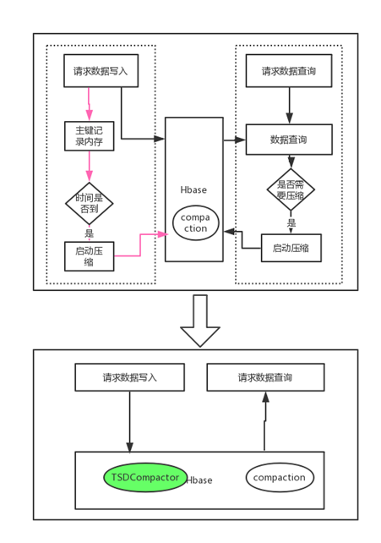
Compaction
每个时间点对应一个Cell，存储了RowKey
为了节省存储空间，将一个小时的Cell压缩成一个
写入数据时，记录哪些RowKey需要压缩
合并后，一个小时只有一个Cell

Slide 23
优化总结：
优化一：缩短row key
存储优化
为每个metric、tag key和tag value都分配一个UID，UID为固定长度三个字节。
优化二：减少Key-Value数优化
存储优化
HBase在底层存储结构中，每一列都会以Key-Value的形式存储，每一列都会包含一个rowkey。如果要进一步缩短存储量，那就得想办法减少Key-Value的个数。
OpenTSDB分了几个步骤来减少Key-Value的个数：
将多行合并为一行，多行单列变为单行多列（一个小时的数据）。
将多列合并为一列，单行多列变为单行单列。（Compaction）
优化三：并发写优化上面
写热点问题，当某一个metric下数据点很多时，则该metric很容易造成写入热点。
采取了SALT机制防止数据写热点
降低了读取效率，但是采用了异步加载机制，可以同时加载
优化四：计算懒加载
内存优化
数据内存中只有最原始的数据，采用不同的Iterator达到不同的计算目的

Slide 24
谢谢

Slide 26
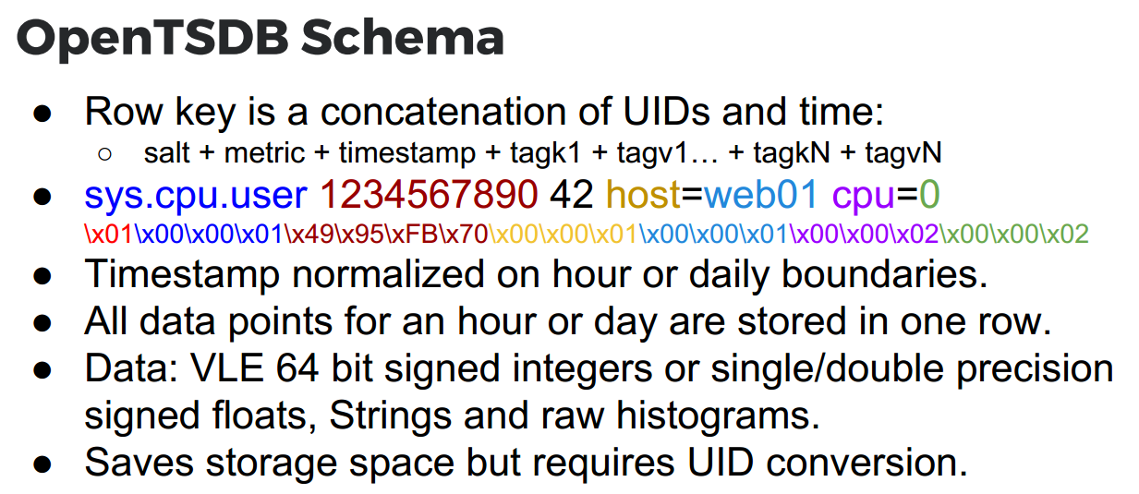

Slide 27
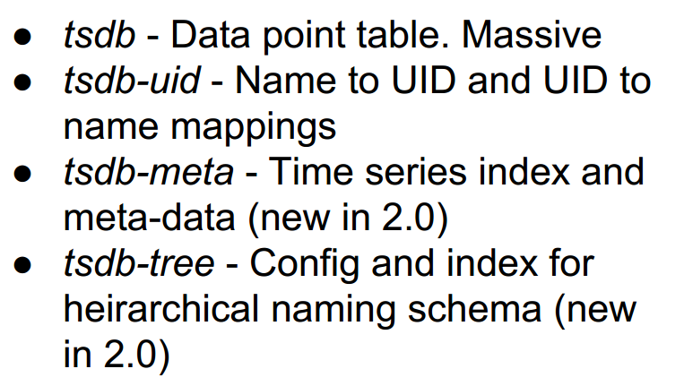
Tables

Slide 28
元数据模型
好处：
​ a. Rowkey的缩短节省存储空间
提高查询效率：减少key匹配查找的时间
提高传输效率：节省了数据传输的带宽，提高了数据写入和读取的速度。
缓解Java程序内存压力：Java程序，GC是老大难的问题，能节省内存的地方尽量节省。原先用String存储的metric name、tag key或tag value，现在均可以用3个字节的byte array替换，大大节省了内存占用。
限制：
​ Tagk/TagV数据太多造成RowKey过长，官方建议最多8个；

Slide 29
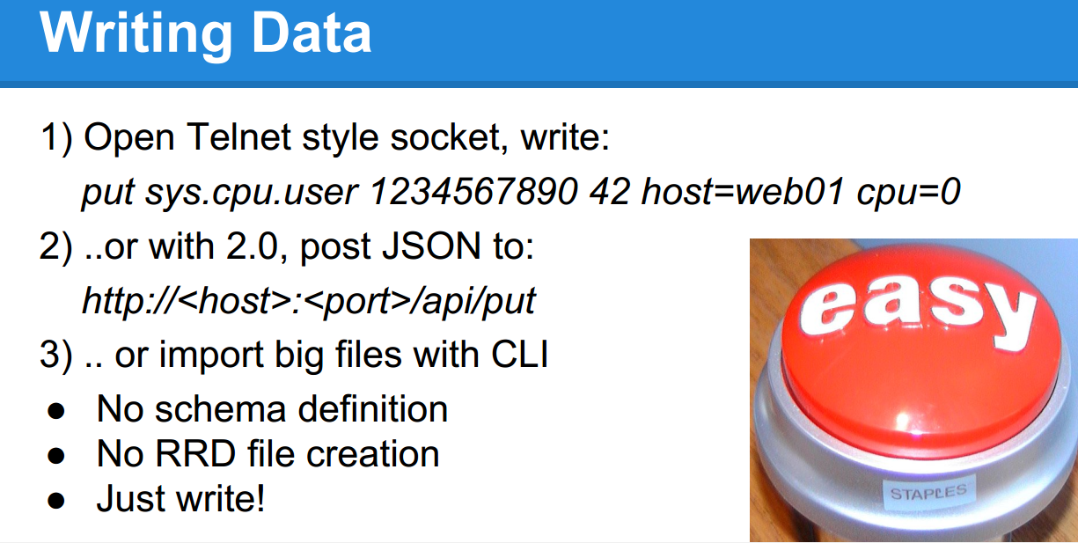

Slide 30
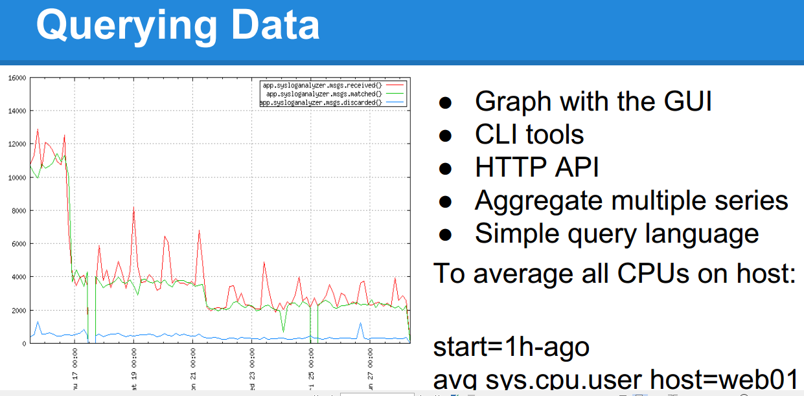
查询接口

Slide 31
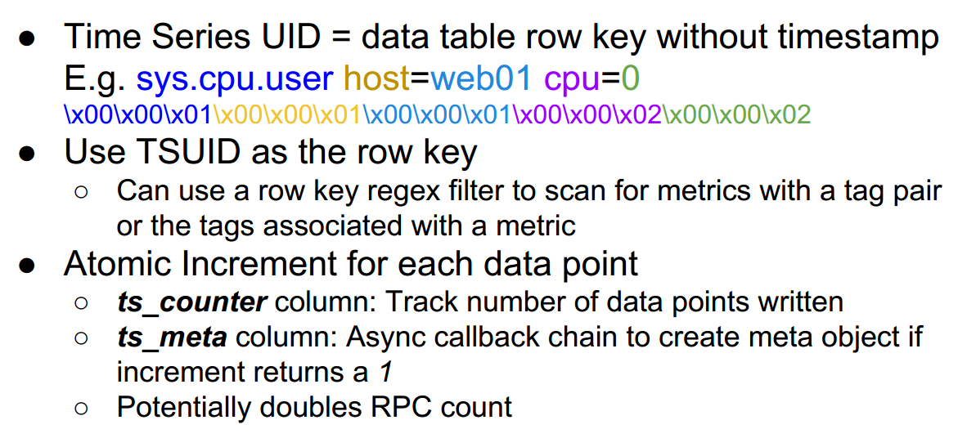
TSUID Index and Meta Table

Slide 35
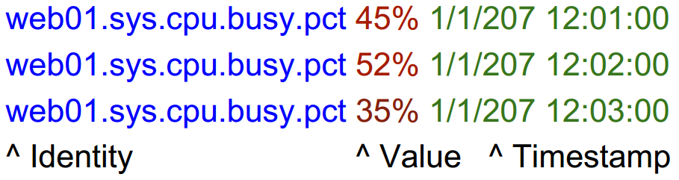
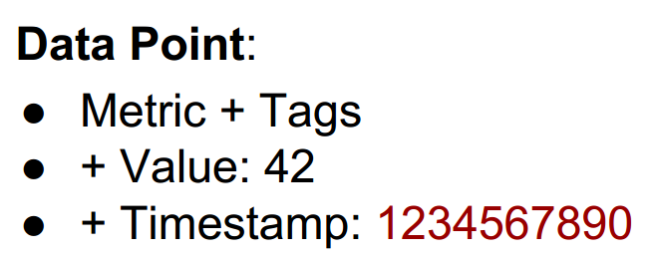
示例数据

Slide 42
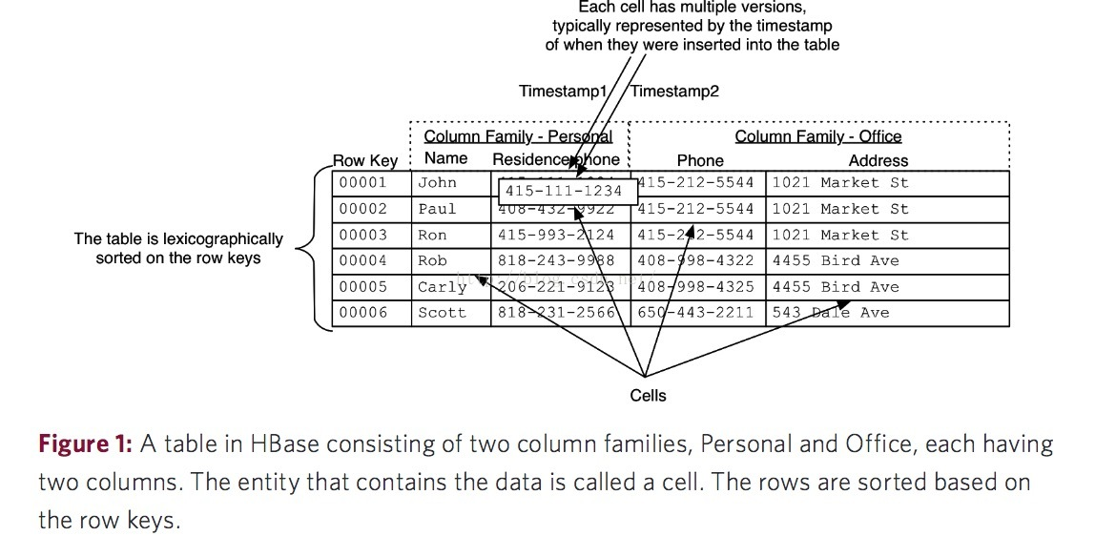
HBase的数据模型

Slide 43
HBase的数据模型

Slide 44
HBase的数据模型
每一行Schema可以不同
可以称为Schemaless
数据是字典排序的
每个单元格可以存储不同的版本，一般是时间戳
可以获取指定版本的数据
?如何实现多版本

Slide 45
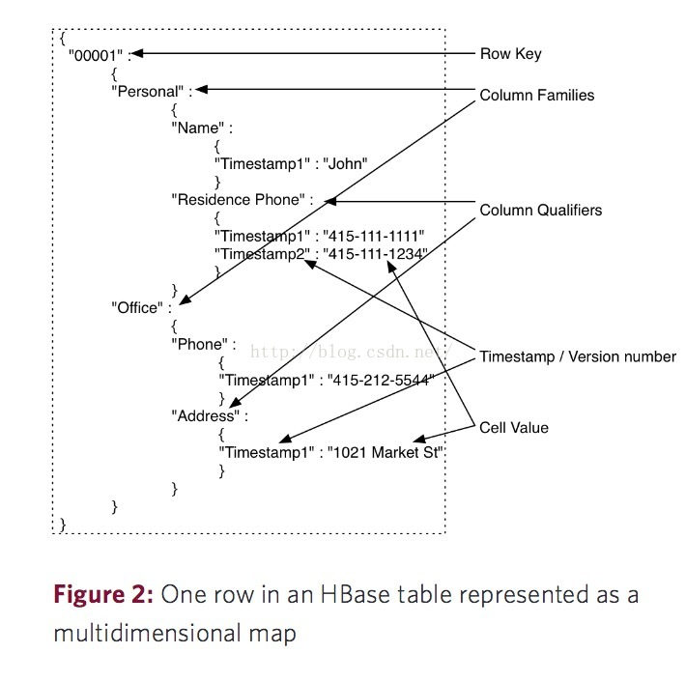
HBase的数据模型
有時候，你可以將 HBase 的資料模型視為一個多維映射的模型，下列圖 2 將 圖 1 中的第一列視為多維映射：
A distributed Hash Map
• Imagine a complex, concatenated key including the user given row key and
column name, the timestamp (version)
• Complex key points to actual value, that is, the cell

Slide 46
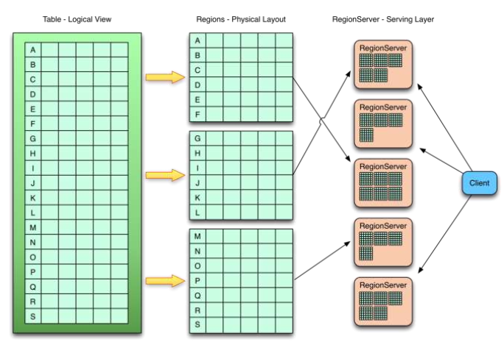
Hbase数据管理
Regions As Shards
A region is served by exactly one region server
Every region server serves many regions • Table data is spread over servers • Distribution of I/O
Assignment is based on configurable logic • Balancing cluster load • Clients talk directly to region servers ？Assign逻辑？

Slide 47
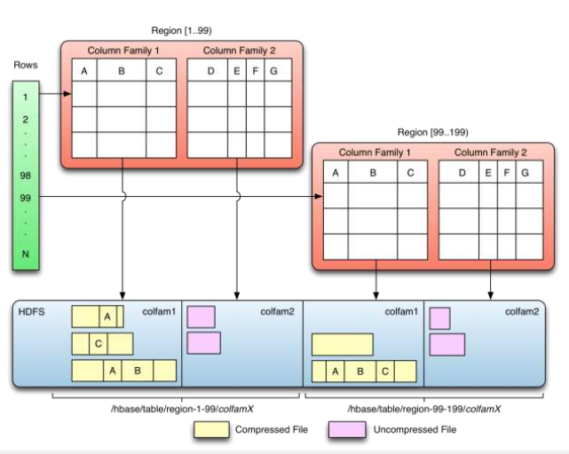
Hbase数据管理
Group multiple columns into physically separated locations • Apply different properties to each family • TTL, compression, versions, … • Useful to separate distinct data sets that are related • Also useful to separate larger blob from meta data

Slide 48
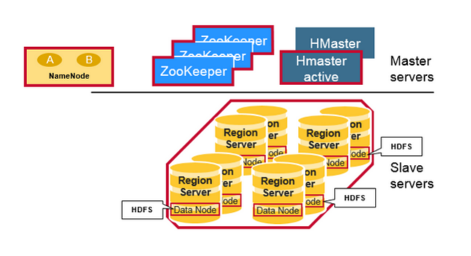
Hbase架构- servers
Region servers serve data for reads and writes. When accessing data, clients communicate with HBase RegionServers directly.
Region assignment, DDL (create, delete tables) operations are handled by the HBase Master process.
Zookeeper, which is part of HDFS, maintains a live cluster state.
The Hadoop DataNode stores the data that the Region Server is managing. All HBase data is stored in HDFS files. Region Servers are collocated with the HDFS DataNodes, which enable data locality (putting the data close to where it is needed) for the data served by the RegionServers. HBase data is local when it is written, but when a region is moved, it is not local until compaction.
The NameNode maintains metadata information for all the physical data blocks that comprise the files.

Slide 49
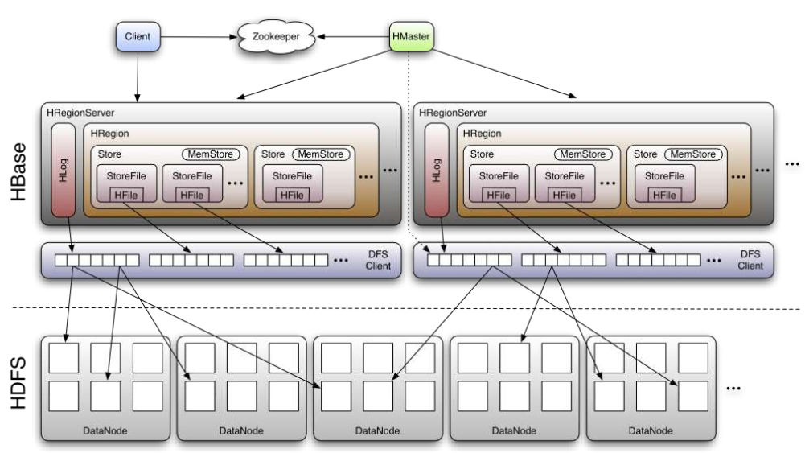

Slide 50
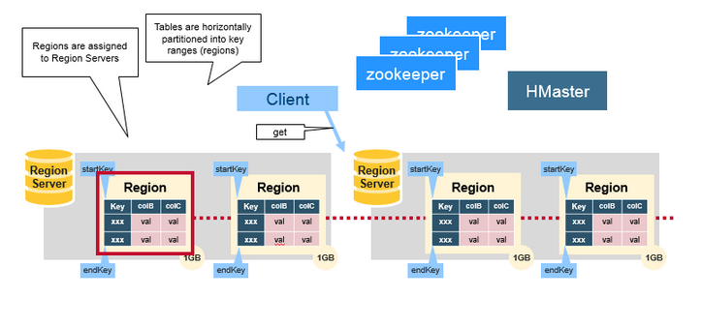
Hbase架构-Regions
HBase Tables are divided horizontally by row key range into “Regions.” A region contains all rows in the table between the region’s start key and end key. Regions are assigned to the nodes in the cluster, called “Region Servers,” and these serve data for reads and writes. A region server can serve about 1,000 regions.

Slide 51
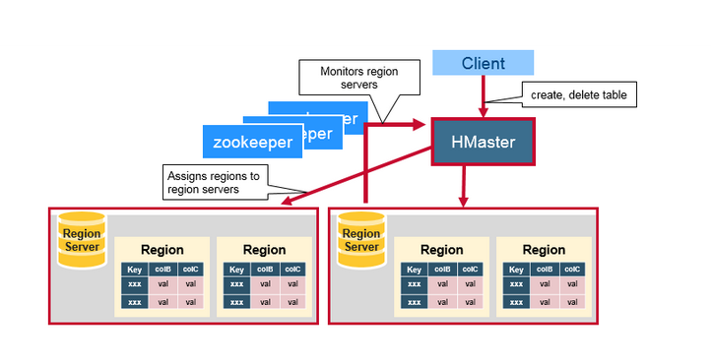
Hbase架构-HMaster
Region assignment, DDL (create, delete tables) operations are handled by the HBase Master.A master is responsible for:- Coordinating the region servers - Assigning regions on startup , re-assigning regions for recovery or load balancing - Monitoring all RegionServer instances in the cluster (listens for notifications from zookeeper)- Admin functions - Interface for creating, deleting, updating tables

Slide 52
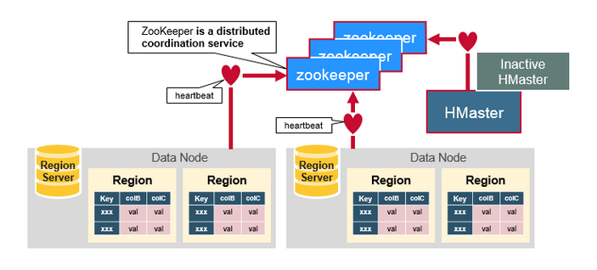
Hbase架构-ZooKeeper
HBase uses ZooKeeper as a distributed coordination service to maintain server state in the cluster. Zookeeper maintains which servers are alive and available, and provides server failure notification. Zookeeper uses consensus to guarantee common shared state. Note that there should be three or five machines for consensus.
Region servers and the active HMaster connect with a session to ZooKeeper. The ZooKeeper maintains ephemeral nodes for active sessions via heartbeats.
Each Region Server creates an ephemeral node. The HMaster monitors these nodes to discover available region servers, and it also monitors these nodes for server failures. HMasters vie （竞争）to create an ephemeral node. Zookeeper determines the first one and uses it to make sure that only one master is active. The active HMaster sends heartbeats to Zookeeper, and the inactive HMaster listens for notifications of the active HMaster failure.If a region server or the active HMaster fails to send a heartbeat, the session is expired and the corresponding ephemeral node is deleted. Listeners for updates will be notified of the deleted nodes. The active HMaster listens for region servers, and will recover region servers on failure. The Inactive HMaster listens for active HMaster failure, and if an active HMaster fails, the inactive HMaster becomes active.

Slide 53
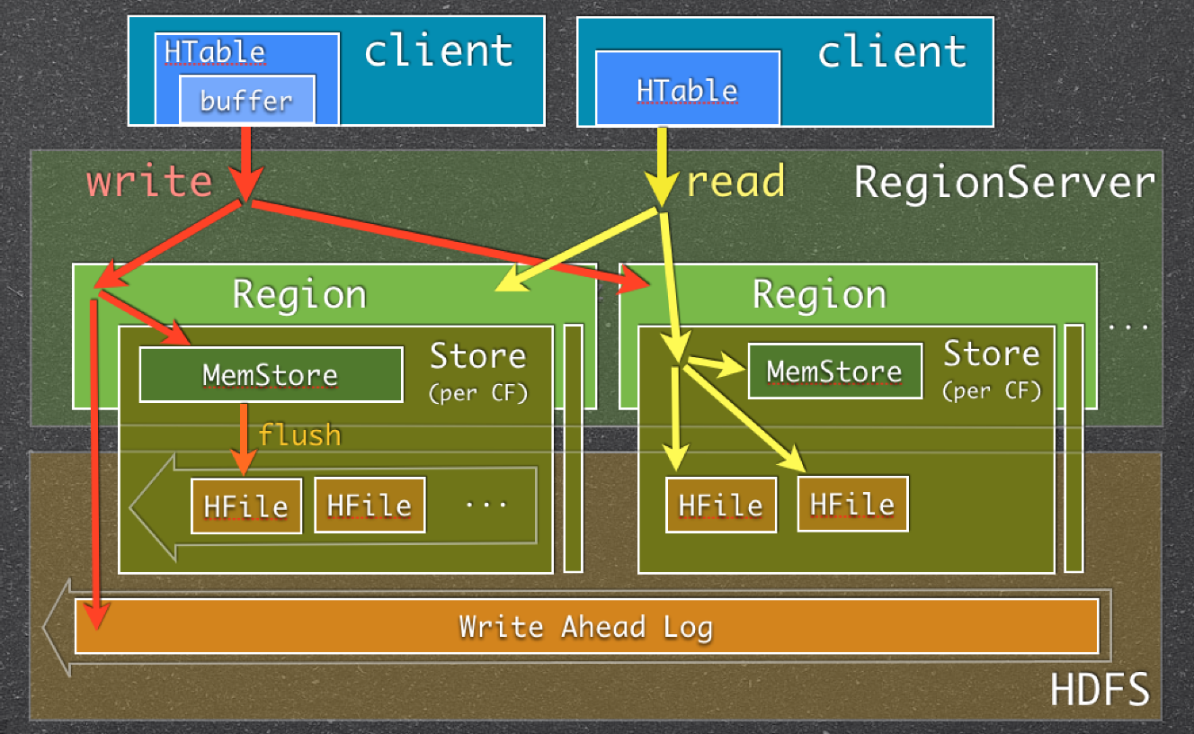
Hbase读写

Slide 54
Memstore
When RegionServer (RS) receives write request, it directs the request to specific Region. Each Region stores set of rows. Rows data can be separated in multiple column families (CFs). Data of particular CF is stored in HStore which consists of Memstore and a set of HFiles. Memstore is kept in RS main memory, while HFiles are written to HDFS. When write request is processed, data is first written into the Memstore. Then, when certain thresholds are met (obviously, main memory is well-limited) Memstore data gets flushed into HFile.The main reason for using Memstore is the need to store data on DFS ordered by row key. As HDFS is designed for sequential reads/writes, with no file modifications allowed, HBase cannot efficiently write data to disk as it is being received: the written data will not be sorted (when the input is not sorted) which means not optimized for future retrieval. To solve this problem HBase buffers last received data in memory (in Memstore), “sorts” it before flushing, and then writes to HDFS using fast sequential writes. Note that in reality HFile is not just a simple list of sorted rows, it is much more than that.Apart from solving the “non-ordered” problem, Memstore also has other benefits, e.g.:- It acts as a in-memory cache which keeps recently added data. This is useful in numerous cases when last written data is accessed more frequently than older data- There are certain optimizations that can be done to rows/cells when they are stored in memory before writing to persistent store. E.g. when it is configured to store one version of a cell for certain CF and Memstore contains multiple updates for that cell, only most recent one can be kept and older ones can be omitted (and never written to HFile).Important thing to note is that every Memstore flush creates one HFile per CF.On the reading end things are simple: HBase first checks if requested data is in Memstore, then goes to HFiles and returns merged result to the user.

Slide 55
Memstore Flush
Memstore Flush触发条件
HBase会在如下几种情况下触发flush操作，需要注意的是MemStore的最小flush单元是HRegion而不是单个MemStore。可想而知，如果一个HRegion中Memstore过多，每次flush的开销必然会很大，因此我们也建议在进行表设计的时候尽量减少ColumnFamily的个数。
Memstore级别限制：当Region中任意一个MemStore的大小达到了上限（hbase.hregion.memstore.flush.size，默认128MB），会触发Memstore刷新。
Region级别限制：当Region中所有Memstore的大小总和达到了上限（hbase.hregion.memstore.block.multiplier * hbase.hregion.memstore.flush.size，默认 2* 128M = 256M），会触发memstore刷新。
Region Server级别限制：当一个Region Server中所有Memstore的大小总和达到了上限（hbase.regionserver.global.memstore.upperLimit ＊ hbase_heapsize，默认 40%的JVM内存使用量），会触发部分Memstore刷新。Flush顺序是按照Memstore由大到小执行，先Flush Memstore最大的Region，再执行次大的，直至总体Memstore内存使用量低于阈值（hbase.regionserver.global.memstore.lowerLimit ＊ hbase_heapsize，默认 38%的JVM内存使用量）。
当一个Region Server中HLog数量达到上限（可通过参数hbase.regionserver.maxlogs配置）时，系统会选取最早的一个 HLog对应的一个或多个Region进行flush
HBase定期刷新Memstore：默认周期为1小时，确保Memstore不会长时间没有持久化。为避免所有的MemStore在同一时间都进行flush导致的问题，定期的flush操作有20000左右的随机延时。
手动执行flush：用户可以通过shell命令 flush ‘tablename’或者flush ‘region name’分别对一个表或者一个Region进行flush。

Slide 56
Memstore Flush流程
为了减少flush过程对读写的影响，HBase采用了类似于两阶段提交的方式，将整个flush过程分为三个阶段：
prepare阶段：遍历当前Region中的所有Memstore，将Memstore中当前数据集kvset做一个快照snapshot，然后再新建一个新的kvset。后期的所有写入操作都会写入新的kvset中，而整个flush阶段读操作会首先分别遍历kvset和snapshot，如果查找不到再会到HFile中查找。prepare阶段需要加一把updateLock对写请求阻塞，结束之后会释放该锁。因为此阶段没有任何费时操作，因此持锁时间很短。
flush阶段：遍历所有Memstore，将prepare阶段生成的snapshot持久化为临时文件，临时文件会统一放到目录.tmp下。这个过程因为涉及到磁盘IO操作，因此相对比较耗时。
commit阶段：遍历所有的Memstore，将flush阶段生成的临时文件移到指定的ColumnFamily目录下，针对HFile生成对应的storefile和Reader，把storefile添加到HStore的storefiles列表中，最后再清空prepare阶段生成的snapshot。

Slide 57
写-客户端
客户端流程解析
（1）用户提交put请求后，HBase客户端会将put请求添加到本地buffer中，符合一定条件就会通过AsyncProcess异步批量提交。HBase默认设置autoflush=true，表示put请求直接会提交给服务器进行处理；用户可以设置autoflush=false，这样的话put请求会首先放到本地buffer，等到本地buffer大小超过一定阈值（默认为2M，可以通过配置文件配置）之后才会提交。很显然，后者采用group commit机制提交请求，可以极大地提升写入性能，但是因为没有保护机制，如果客户端崩溃的话会导致提交的请求丢失。
（2）在提交之前，HBase会在元数据表.meta.中根据rowkey找到它们归属的region server，这个定位的过程是通过HConnection的locateRegion方法获得的。如果是批量请求的话还会把这些rowkey按照HRegionLocation分组，每个分组可以对应一次RPC请求。
（3）HBase会为每个HRegionLocation构造一个远程RPC请求MultiServerCallable<Row>，然后通过rpcCallerFactory.<MultiResponse> newCaller()执行调用，忽略掉失败重新提交和错误处理，客户端的提交操作到此结束。

Slide 58
Memstore Flush对业务读写的影响
上文介绍了HBase在什么场景下会触发flush操作以及flush操作的基本流程，想必对于HBase用户来说，最关心的是flush行为会对读写请求造成哪些影响以及如何避免。因为不同触发方式下的flush操作对用户请求影响不尽相同，因此下面会根据flush的不同触发方式分别进行总结，并且会根据影响大小进行归类：
影响甚微
正常情况下，大部分Memstore Flush操作都不会对业务读写产生太大影响，比如这几种场景：HBase定期刷新Memstore、手动执行flush操作、触发Memstore级别限制、触发HLog数量限制以及触发Region级别限制等，这几种场景只会阻塞对应Region上的写请求，阻塞时间很短，毫秒级别。
影响较大
然而一旦触发Region Server级别限制导致flush，就会对用户请求产生较大的影响。会阻塞所有落在该Region Server上的更新操作，阻塞时间很长，甚至可以达到分钟级别。一般情况下Region Server级别限制很难触发，但在一些极端情况下也不排除有触发的可能，下面分析一种可能触发这种flush操作的场景：

Slide 59
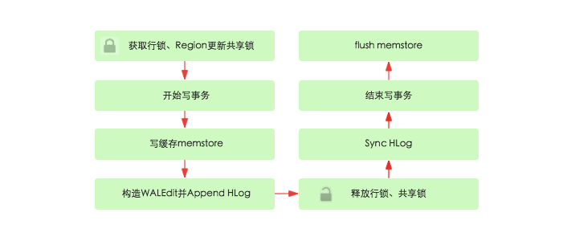
写-Server流程

Slide 60
相关JVM配置以及HBase配置：
maxHeap = 71
hbase.regionserver.global.memstore.upperLimit = 0.35
hbase.regionserver.global.memstore.lowerLimit = 0.30
基于上述配置，可以得到触发Region Server级别的总Memstore内存和为24.9G，如下所示：
2015-10-12 13:05:16,232 INFO [regionserver60020] regionserver.MemStoreFlusher: globalMemStoreLimit=24.9 G, globalMemStoreLimitLowMark=21.3 G, maxHeap=71 G
假设每个Memstore大小为默认128M，在上述配置下如果每个Region有两个Memstore，整个Region Server上运行了100个region，根据计算可得总消耗内存 = 128M * 100 * 2 = 25.6G > 24.9G，很显然，这种情况下就会触发Region Server级别限制，对用户影响相当大。
根据上面的分析，导致触发Region Server级别限制的因素主要有一个Region Server上运行的Region总数，一个是Region上的Store数（即表的ColumnFamily数）。对于前者，根据读写请求量一般建议线上一个Region Server上运行的Region保持在50~80个左右，太小的话会浪费资源，太大的话有可能触发其他异常；对于后者，建议ColumnFamily越少越好，如果从逻辑上确实需要多个ColumnFamily，最好控制在3个以内。

Slide 61
（1）获取行锁、Region更新共享锁： HBase中使用行锁保证对同一行数据的更新都是互斥操作，用以保证更新的原子性，要么更新成功，要么失败。
（2）开始写事务：获取write number，用于实现MVCC，实现数据的非锁定读，在保证读写一致性的前提下提高读取性能。
（3）写缓存memstore：HBase中每列族都会对应一个store，用来存储该列数据。每个store都会有个写缓存memstore，用于缓存写入数据。HBase并不会直接将数据落盘，而是先写入缓存，等缓存满足一定大小之后再一起落盘。
（4）Append HLog：HBase使用WAL机制保证数据可靠性，即首先写日志再写缓存，即使发生宕机，也可以通过恢复HLog还原出原始数据。该步骤就是将数据构造为WALEdit对象，然后顺序写入HLog中，此时不需要执行sync操作。0.98版本采用了新的写线程模式实现HLog日志的写入，可以使得整个数据更新性能得到极大提升，具体原理见下一个章节。
（5）释放行锁以及共享锁
（6）Sync HLog：HLog真正sync到HDFS，在释放行锁之后执行sync操作是为了尽量减少持锁时间，提升写性能。如果Sync失败，执行回滚操作将memstore中已经写入的数据移除。
（7）结束写事务：此时该线程的更新操作才会对其他读请求可见，更新才实际生效。具体分析见文章《数据库事务系列－HBase行级事务模型》
（8）flush memstore：当写缓存满64M之后，会启动flush线程将数据刷新到硬盘。刷新操作涉及到HFile相关结构，后面会详细对此进行介绍。

Slide 62
WAL
http://hbasefly.com/2016/03/23/hbase_writer/
WAL(Write-Ahead Logging)是一种高效的日志算法，几乎是所有非内存数据库提升写性能的不二法门，基本原理是在数据写入之前首先顺序写入日志，然后再写入缓存，等到缓存写满之后统一落盘。之所以能够提升写性能，是因为WAL将一次随机写转化为了一次顺序写加一次内存写。提升写性能的同时，WAL可以保证数据的可靠性，即在任何情况下数据不丢失。假如一次写入完成之后发生了宕机，即使所有缓存中的数据丢失，也可以通过恢复日志还原出丢失的数据。
WAL持久化等级
HBase中可以通过设置WAL的持久化等级决定是否开启WAL机制、以及HLog的落盘方式。WAL的持久化等级分为如下四个等级：
1. SKIP_WAL：只写缓存，不写HLog日志。这种方式因为只写内存，因此可以极大的提升写入性能，但是数据有丢失的风险。在实际应用过程中并不建议设置此等级，除非确认不要求数据的可靠性。
2. ASYNC_WAL：异步将数据写入HLog日志中。
3. SYNC_WAL：同步将数据写入日志文件中，需要注意的是数据只是被写入文件系统中，并没有真正落盘。
4. FSYNC_WAL：同步将数据写入日志文件并强制落盘。最严格的日志写入等级，可以保证数据不会丢失，但是性能相对比较差。
5. USER_DEFAULT：默认如果用户没有指定持久化等级，HBase使用SYNC_WAL等级持久化数据。
用户可以通过客户端设置WAL持久化等级，代码：put.setDurability(Durability. SYNC_WAL );

Slide 63
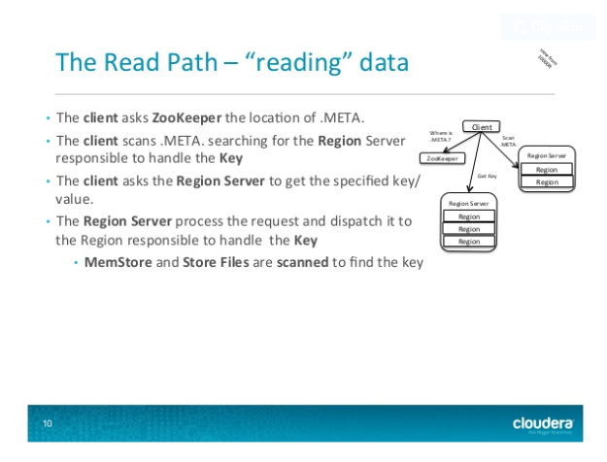

Slide 64
BlockCache
在介绍BlockCache之前，简单地回顾一下HBase中Block的概念，详细介绍戳这里。 Block是HBase中最小的数据存储单元，默认为64K，在建表语句中可以通过参数BlockSize指定。HBase中Block分为四种类型：Data Block，Index Block，Bloom Block和Meta Block。其中Data Block用于存储实际数据，通常情况下每个Data Block可以存放多条KeyValue数据对；Index Block和Bloom Block都用于优化随机读的查找路径，其中Index Block通过存储索引数据加快数据查找，而Bloom Block通过一定算法可以过滤掉部分一定不存在待查KeyValue的数据文件，减少不必要的IO操作；Meta Block主要存储整个HFile的元数据。
BlockCache是Region Server级别的，一个Region Server只有一个Block Cache，在Region Server启动的时候完成Block Cache的初始化工作。到目前为止，HBase先后实现了3种Block Cache方案，LRUBlockCache是最初的实现方案，也是默认的实现方案；HBase 0.92版本实现了第二种方案SlabCache，见HBASE-4027；HBase 0.96之后官方提供了另一种可选方案BucketCache，见HBASE-7404。
这三种方案的不同之处在于对内存的管理模式，其中LRUBlockCache是将所有数据都放入JVM Heap中，交给JVM进行管理。而后两者采用了不同机制将部分数据存储在堆外，交给HBase自己管理。这种演变过程是因为LRUBlockCache方案中JVM垃圾回收机制经常会导致程序长时间暂停，而采用堆外内存对数据进行管理可以有效避免这种情况发生。

Slide 65
Compaction
As we know, for read performance, HBase is an optimized distributed data store. But this optimal read performance needs one file per column family. Although, during the heavy writes, it is not always possible to have one file per column family. Hence, to reduce the maximum number of disk seeks needed for read, HBase tries to combine all HFiles into a large single HFile. So, this process is what we call Compaction.

Slide 66
Minor Compaction
HBase Minor Compaction
The process of combining the configurable number of smaller HFiles into one large HFile is what we call Minor compaction. Though, it is quite important since, reading particular rows needs many disk reads and may reduce overall performance, without it.Here are the several processes which involve in HBase Minor Compaction, are:
By combining smaller Hfiles, it creates bigger Hfile.
2. Also, Hfile stores the deleted file along with it.
3. To store more data increases space in memory.
4. Uses merge sorting.

Slide 67
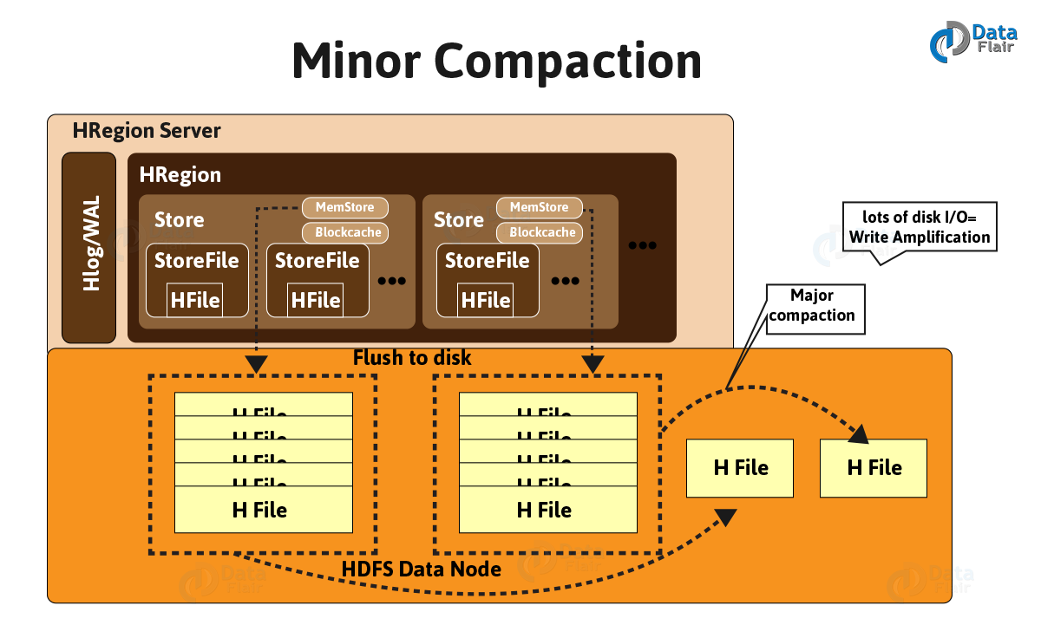
Minor Compaction

Slide 68
Major Compaction
Whereas, a process of combining the StoreFiles of regions into a single StoreFile, is what we call HBase Major Compaction. Also, it deletes remove and expired versions. As a process, it merges all StoreFiles into single StoreFile and also runs every 24 hours. However, the region will split into new regions after compaction, if the new larger StoreFile is greater than a certain size (defined by property).Have a look at HBase CommandsWell, the HBase Major Compaction in HBase is the other way to go around:1. Data present per column family in one region is accumulated to 1 Hfile.2. All deleted files or expired cells are deleted permanently, during this process.3. Increase read performance of newly created Hfile.4. It accepts lots of I/O.5. Possibilities for traffic congestion.6. The other name of major compaction process is Write amplification Process.7. And it is must schedule this process at a minimum bandwidth of network I/O.

Slide 69
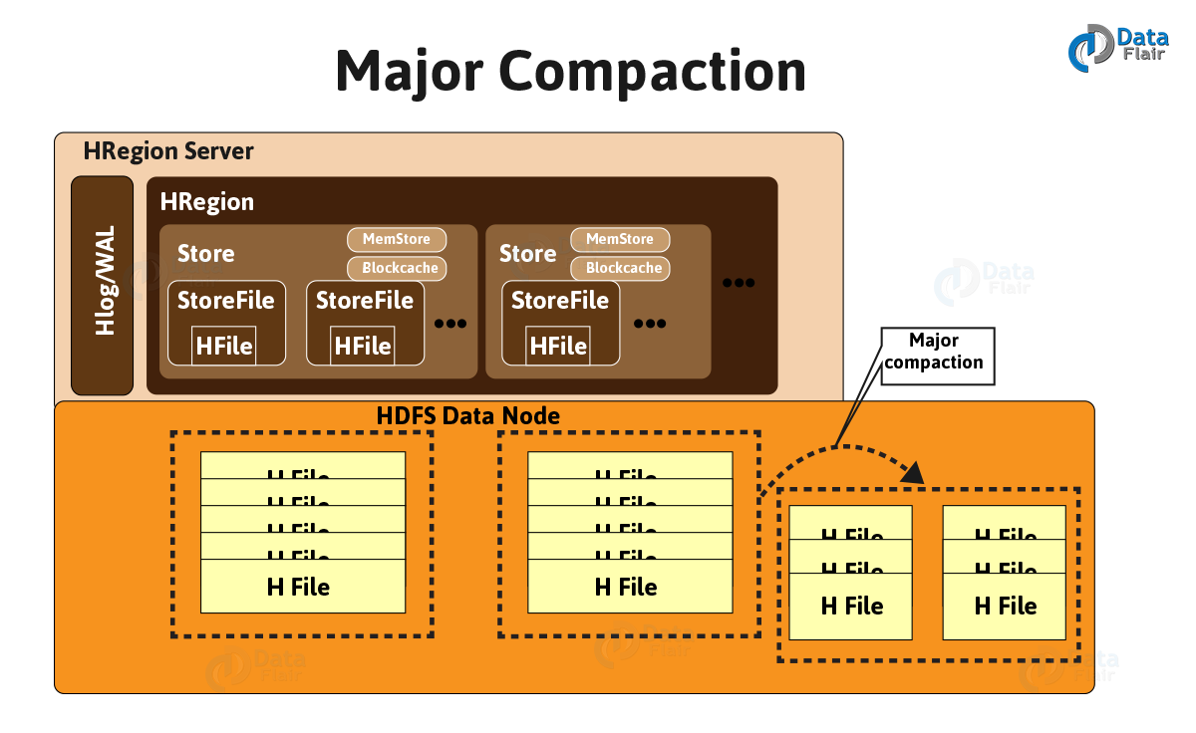

Slide 70
几种Compaction策略
Stripe Compaction它的设计初衷是，Major Compaction占用大量的IO资源，所以很多HBase用户关闭了自动触发的Major Compaction，改为手动触发，因为Major Compaction依然会被用来清理一些不再需要的数据。随着时间的推移，Major Compaction要合并的文件总Size越来越大，但事实上，真的有必要每一次都将所有的文件合并成一个大的HFile文件吗？尤其是，不断的将一些较老的数据和最新的数据合并在一起，对于一些业务场景而言根本就是不必要的。因此，它的设计思路为：将一个Region划分为多个Stripes(可以理解为Sub-Regions），Compaction可以控制在Stripe(Sub-Region)层面发生，而不是整个Region级别，这样可以有效降低Compaction对IO资源的占用。那为何不直接通过设置更多的Region数量来解决这个问题？更多的Region意味着会加大HBase集群的负担，尤其是加重Region Assignment流程的负担，另外，Region增多，MemStore占用的总体内存变大，而在实际内存无法变大的情况下，只会使得Flush更早被触发，Flush的质量变差。新Flush产生的HFile文件，先放到一个称之为L0的区域，L0中Key Range是Region的完整Key Range，当对L0中的文件执行Compaction时，再将Compaction的结果输出到对应的Stripe中：
---------------------
作者：NoSQL漫谈
来源：CSDN
原文：https://blog.csdn.net/nosqlnotes/article/details/80890191
版权声明：本文为博主原创文章，转载请附上博文链接！

Slide 71
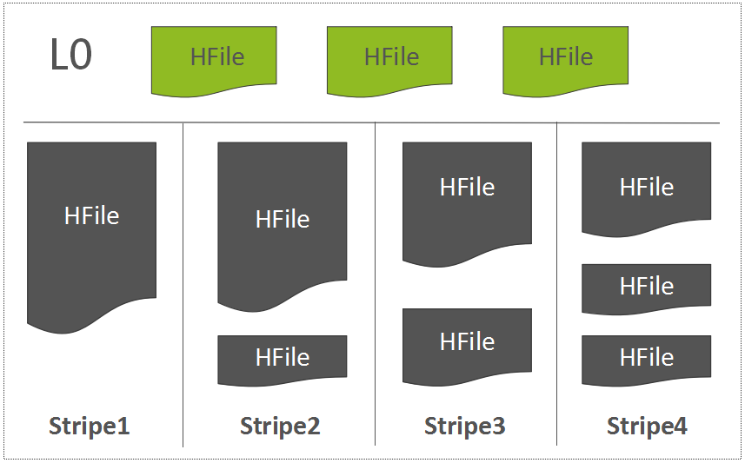

Slide 72
https://blog.csdn.net/nosqlnotes/article/details/80890191
Date Tiered Compaction我们假设有这样一种场景：新数据的产生与时间有关，而且无更新、删除场景读取时通常会指定时间范围，而且通常读取最近的数据在这种情形下，如果将老数据与新数据合并在一起，那么，指定时间范围读取时，就需要扫描一些不必要的老数据：因为合并后，数据按RowKey排序，RowKey排序未必与按照数据产生的时间排序一致，这使得新老数据交叉存放，而扫描时老数据也会被读到。这是Date Tiered Compaction的设计初衷，Date Tiered Compaction在选择文件执行合并的时候，会感知Date信息，使得Compaction时，不需要将新老数据合并在一起。这对于基于Time Range的Scan操作是非常有利的，因为与本次Scan不相关的文件可以直接忽略。
---------------------
作者：NoSQL漫谈
来源：CSDN
原文：https://blog.csdn.net/nosqlnotes/article/details/80890191
版权声明：本文为博主原创文章，转载请附上博文链接！

Slide 73
MOB Compaction能否使用HBase来存储MB级别的Blob(如图片之类的小文件)数据？这是很多应用面临的一个基础问题，因为这些数据相比于普通的存储于HBase中的结构化/半结构化数据显得过大了，而如果将这些数据直接存储成HDFS中的独立文件，会加重HDFS的NameNode的负担，再者，如何索引这些小文件也是一个极大的痛点。当然，也有人采用了这样的方式：将多个小文件合并成HDFS上的一个大文件，这样子可以减轻HDFS的NameNode的负担，但需要维护每一个小文件的索引信息（文件名以及每一个小文件的偏移信息）。如果存这些这些小文件时，像普通的结构化数据/半结构化数据一样，直接写到HBase中，会有什么问题？这样子多条数据可以被合并在较大的HFile文件中，减轻了NameNode的负担，同时解决了快速索引的问题。但基于前面的内容，我们已经清楚知道了Compaction带来的写放大问题。试想一下，数MB级别的Blob数据，被反复多次合并以后，会带来什么样的影响？这对IO资源的抢占将会更加严重。因此，HBase的MOB特性的设计思想为：将Blob数据与描述Blob的元数据分离存储，Blob元数据采用正常的HBase的数据存储方式，而Blob数据存储在额外的MOB文件中，但在Blob元数据行中，存储了这个MOB文件的路径信息。MOB文件本质还是一个HFile文件，但这种HFile文件不参与HBase正常的Compaction流程。仅仅合并Blob元数据信息，写IO放大的问题就得到了有效的缓解。MOB Compaction也主要是针对MOB特性而存在的，这里涉及到数据在MOB文件与普通的HFile文件之间的一些流动，尤其是MOB的阈值大小发生变更的时候(即当一个列超过预设的配置值时，才被认定为MOB)，本文暂不展开过多的细节。
---------------------
作者：NoSQL漫谈
来源：CSDN
原文：https://blog.csdn.net/nosqlnotes/article/details/80890191
版权声明：本文为博主原创文章，转载请附上博文链接！

Slide 74
Default Compaction就是默认的Compaction行为，2.0版本和旧版本中的行为没有什么明显变化。所谓的Default Compaction，具有更广泛的适用场景，它在选择待合并的文件时是在整个Region级别进行选择的，所以往往意味着更高的写IO放大。在实际应用中，应该结合自己的应用场景选择合适的Compaction策略，如果前几种策略能够匹配自己的应用场景，那么应该是优选的（这几个策略的质量状态如何尚不好判断，建议结合业务场景进行实测观察），否则应该选择Default Compaction。如果上述几种Compaction策略都无法很好的满足业务需求的话，用户还可以自定义Compaction策略，因为HBase已经具备良好的Compaction插件化机制。
---------------------
作者：NoSQL漫谈
来源：CSDN
原文：https://blog.csdn.net/nosqlnotes/article/details/80890191
版权声明：本文为博主原创文章，转载请附上博文链接！

Slide 75
split
Pre-splitting
create 'test_table', 'f1', SPLITS=> ['a', 'b', 'c']

Slide 76
split
How Region Splits are implementedAs write requests are handled by the region server, they accumulate in an in-memory storage system called the “memstore”. Once the memstore fills, its content are written to disk as additional store files. This event is called a “memstore flush”. As store files accumulate, the RegionServer will “compact” them into combined, larger files. After each flush or compaction finishes, a region split request is enqueued if the RegionSplitPolicy decides that the region should be split into two. Since all data files in HBase are immutable, when a split happens, the newly created daughter regions will not rewrite all the data into new files. Instead, they will create small sym-link like files, named Reference files, which point to either top or bottom part of the parent store file according to the split point. The reference file will be used just like a regular data file, but only half of the records. The region can only be split if there are no more references to the immutable data files of the parent region. Those reference files are cleaned gradually by compactions, so that the region will stop referring to its parents files, and can be split further.Although splitting the region is a local decision made at the RegionServer, the split process itself must coordinate with many actors. The RegionServer notifies the Master before and after the split, updates the .META. table so that clients can discover the new daughter regions, and rearranges the directory structure and data files in HDFS. Split is a multi task process. To enable rollback in case of an error, the RegionServer keeps an in-memory journal about the execution state. The steps taken by the RegionServer to execute the split are illustrated by Figure 1. Each step is labeled with its step number. Actions from RegionServers or Master are shown in red, while actions from the clients are show in green.

Slide 77
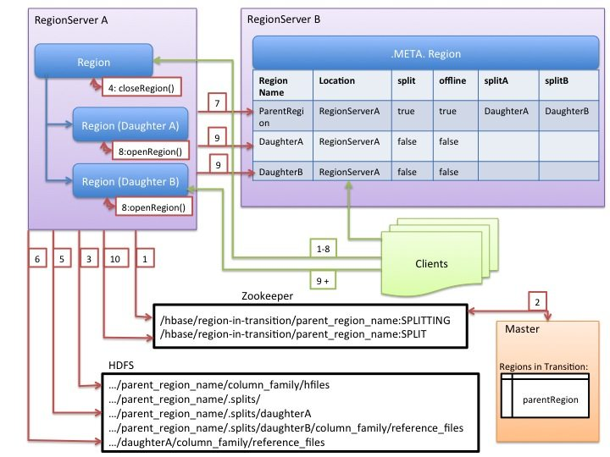
split

Slide 78
split
\1. RegionServer decides locally to split the region, and prepares the split. As a first step, it creates a znode in zookeeper under /hbase/region-in-transition/region-name in SPLITTING state. \2. The Master learns about this znode, since it has a watcher for the parent region-in-transition znode. \3. RegionServer creates a sub-directory named “.splits” under the parent’s region directory in HDFS. \4. RegionServer closes the parent region, forces a flush of the cache and marks the region as offline in its local data structures. At this point, client requests coming to the parent region will throw NotServingRegionException. The client will retry with some backoff. \5. RegionServer create the region directories under .splits directory, for daughter regions A and B, and creates necessary data structures. Then it splits the store files, in the sense that it creates two Reference files per store file in the parent region. Those reference files will point to the parent regions files. \6. RegionServer creates the actual region directory in HDFS, and moves the reference files for each daughter. \7. RegionServer sends a Put request to the .META. table, and sets the parent as offline in the .META. table and adds information about daughter regions. At this point, there won’t be individual entries in .META. for the daughters. Clients will see the parent region is split if they scan .META., but won’t know about the daughters until they appear in .META.. Also, if this Put to .META. succeeds, the parent will be effectively split. If the RegionServer fails before this RPC succeeds, Master and the next region server opening the region will clean dirty state about the region split. After the .META. update, though, the region split will be rolled-forward by Master.

Slide 79
\8. RegionServer opens daughters in parallel to accept writes. \9. RegionServer adds the daughters A and B to .META. together with information that it hosts the regions. After this point, clients can discover the new regions, and issue requests to the new region. Clients cache the .META. entries locally, but when they make requests to the region server or .META., their caches will be invalidated, and they will learn about the new regions from .META.. \10. RegionServer updates znode /hbase/region-in-transition/region-name in zookeeper to state SPLIT, so that the master can learn about it. The balancer can freely re-assign the daughter regions to other region servers if it chooses so. \11. After the split, meta and HDFS will still contain references to the parent region. Those references will be removed when compactions in daughter regions rewrite the data files. Garbage collection tasks in the master periodically checks whether the daughter regions still refer to parents files. If not, the parent region will be removed.

Slide 80
snapshot
napshot是很多存储系统和数据库系统都支持的功能。一个snapshot是一个全部文件系统、或者某个目录在某一时刻的镜像。实现数据文件镜像最简单粗暴的方式是加锁拷贝（之所以需要加锁，是因为镜像得到的数据必须是某一时刻完全一致的数据），拷贝的这段时间不允许对原数据进行任何形式的更新删除，仅提供只读操作，拷贝完成之后再释放锁。这种方式涉及数据的实际拷贝，数据量大的情况下必然会花费大量时间，长时间的加锁拷贝必然导致客户端长时间不能更新删除，这是生产线上不能容忍的。snapshot机制并不会拷贝数据，可以理解为它是原数据的一份指针。在HBase这种LSM类型系统结构下是比较容易理解的，我们知道HBase数据文件一旦落到磁盘之后就不再允许更新删除等原地修改操作，如果想更新删除的话可以追加写入新文件（HBase中根本没有更新接口，删除命令也是追加写入）。这种机制下实现某个表的snapshot只需要给当前表的所有文件分别新建一个引用（指针），其他新写入的数据重新创建一个新文件写入即可。如下图所示：

Slide 81
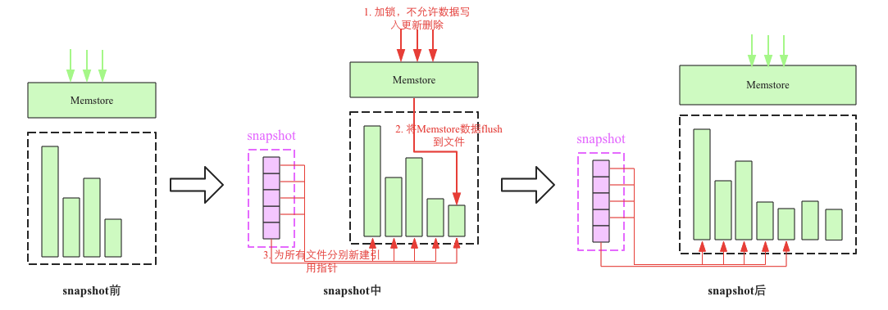
snapshot流程主要涉及3个步骤：\1. 加一把全局锁，此时不允许任何的数据写入更新以及删除\2. 将Memstore中的缓存数据flush到文件中（可选）\3. 为所有HFile文件分别新建引用指针，这些指针元数据就是snapshot

Slide 82
snapshot流程主要涉及3个步骤：\1. 加一把全局锁，此时不允许任何的数据写入更新以及删除\2. 将Memstore中的缓存数据flush到文件中（可选）\3. 为所有HFile文件分别新建引用指针，这些指针元数据就是snapshot

Slide 83
snapshot能实现什么功能？snapshot是HBase非常核心的一个功能，使用snapshot的不同用法可以实现很多功能，比如：1. 全量/增量备份：任何数据库都需要有备份的功能来实现数据的高可靠性，snapshot可以非常方便的实现表的在线备份功能，并且对在线业务请求影响非常小。使用备份数据，用户可以在异常发生的情况下快速回滚到指定快照点。增量备份会在全量备份的基础上使用binlog进行周期性的增量备份。- 使用场景一：通常情况下，对重要的业务数据，建议至少每天执行一次snapshot来保存数据的快照记录，并且定期清理过期快照，这样如果业务发生重要错误需要回滚的话是可以回滚到之前的一个快照点的。- 使用场景二：如果要对集群做重大的升级的话，建议升级前对重要的表执行一次snapshot，一旦升级有任何异常可以快速回滚到升级前。 2. 数据迁移：可以使用ExportSnapshot功能将快照导出到另一个集群，实现数据的迁移- 使用场景一：机房在线迁移，通常情况是数据在A机房，因为A机房机位不够或者机架不够需要将整个集群迁移到另一个容量更大的B集群，而且在迁移过程中不能停服。基本迁移思路是先使用snapshot在B集群恢复出一个全量数据，再使用replication技术增量复制A集群的更新数据，等待两个集群数据一致之后将客户端请求重定向到B机房。具体步骤可以参考：https://www.cloudera.com/documentation/enterprise/5-5-x/topics/cdh_bdr_hbase_replication.html#topic_20_11_7- 使用场景二：使用snapshot将表数据导出到HDFS，再使用Hive\Spark等进行离线OLAP分析，比如审计报表、月度报表等

Slide 84
hbase snapshot用法大全snapshot最常用的命令有snapshot、restore_snapshot、clone_snapshot以及ExportSnapshot这个工具，具体使用方法如下：- 为表’sourceTable’打一个快照’snapshotName’，快照并不涉及数据移动，可以在线完成。 hbase> snapshot 'sourceTable', ‘snapshotName'- 恢复指定快照，恢复过程会替代原有数据，将表还原到快照点，快照点之后的所有更新将会丢失。需要注意的是原表需要先disable掉，才能执行restore_snapshot操作。 hbase> restore_snapshot ‘snapshotName'- 根据快照恢复出一个新表，恢复过程不涉及数据移动，可以在秒级完成。很好奇是怎么做的吧，且听下文分解。 hbase> clone_snapshot 'snapshotName', ‘tableName'- 使用ExportSnapshot命令可以将A集群的快照数据迁移到B集群，ExportSnapshot是HDFS层面的操作，会使用MR进行数据的并行迁移，因此需要在开启MR的机器上进行迁移。HMaster和HRegionServer并不参与这个过程，因此不会带来额外的内存开销以及GC开销。唯一的影响是DN在拷贝数据的时候需要额外的带宽以及IO负载，ExportSnapshot也针对这个问题设置了参数-bandwidth来限制带宽的使用。 hbase org.apache.hadoop.hbase.snapshot.ExportSnapshot \ -snapshot MySnapshot -copy-from hdfs://srv2:8082/hbase \ -copy-to hdfs://srv1:50070/hbase -mappers 16 -bandwidth 1024\

